Slide 1
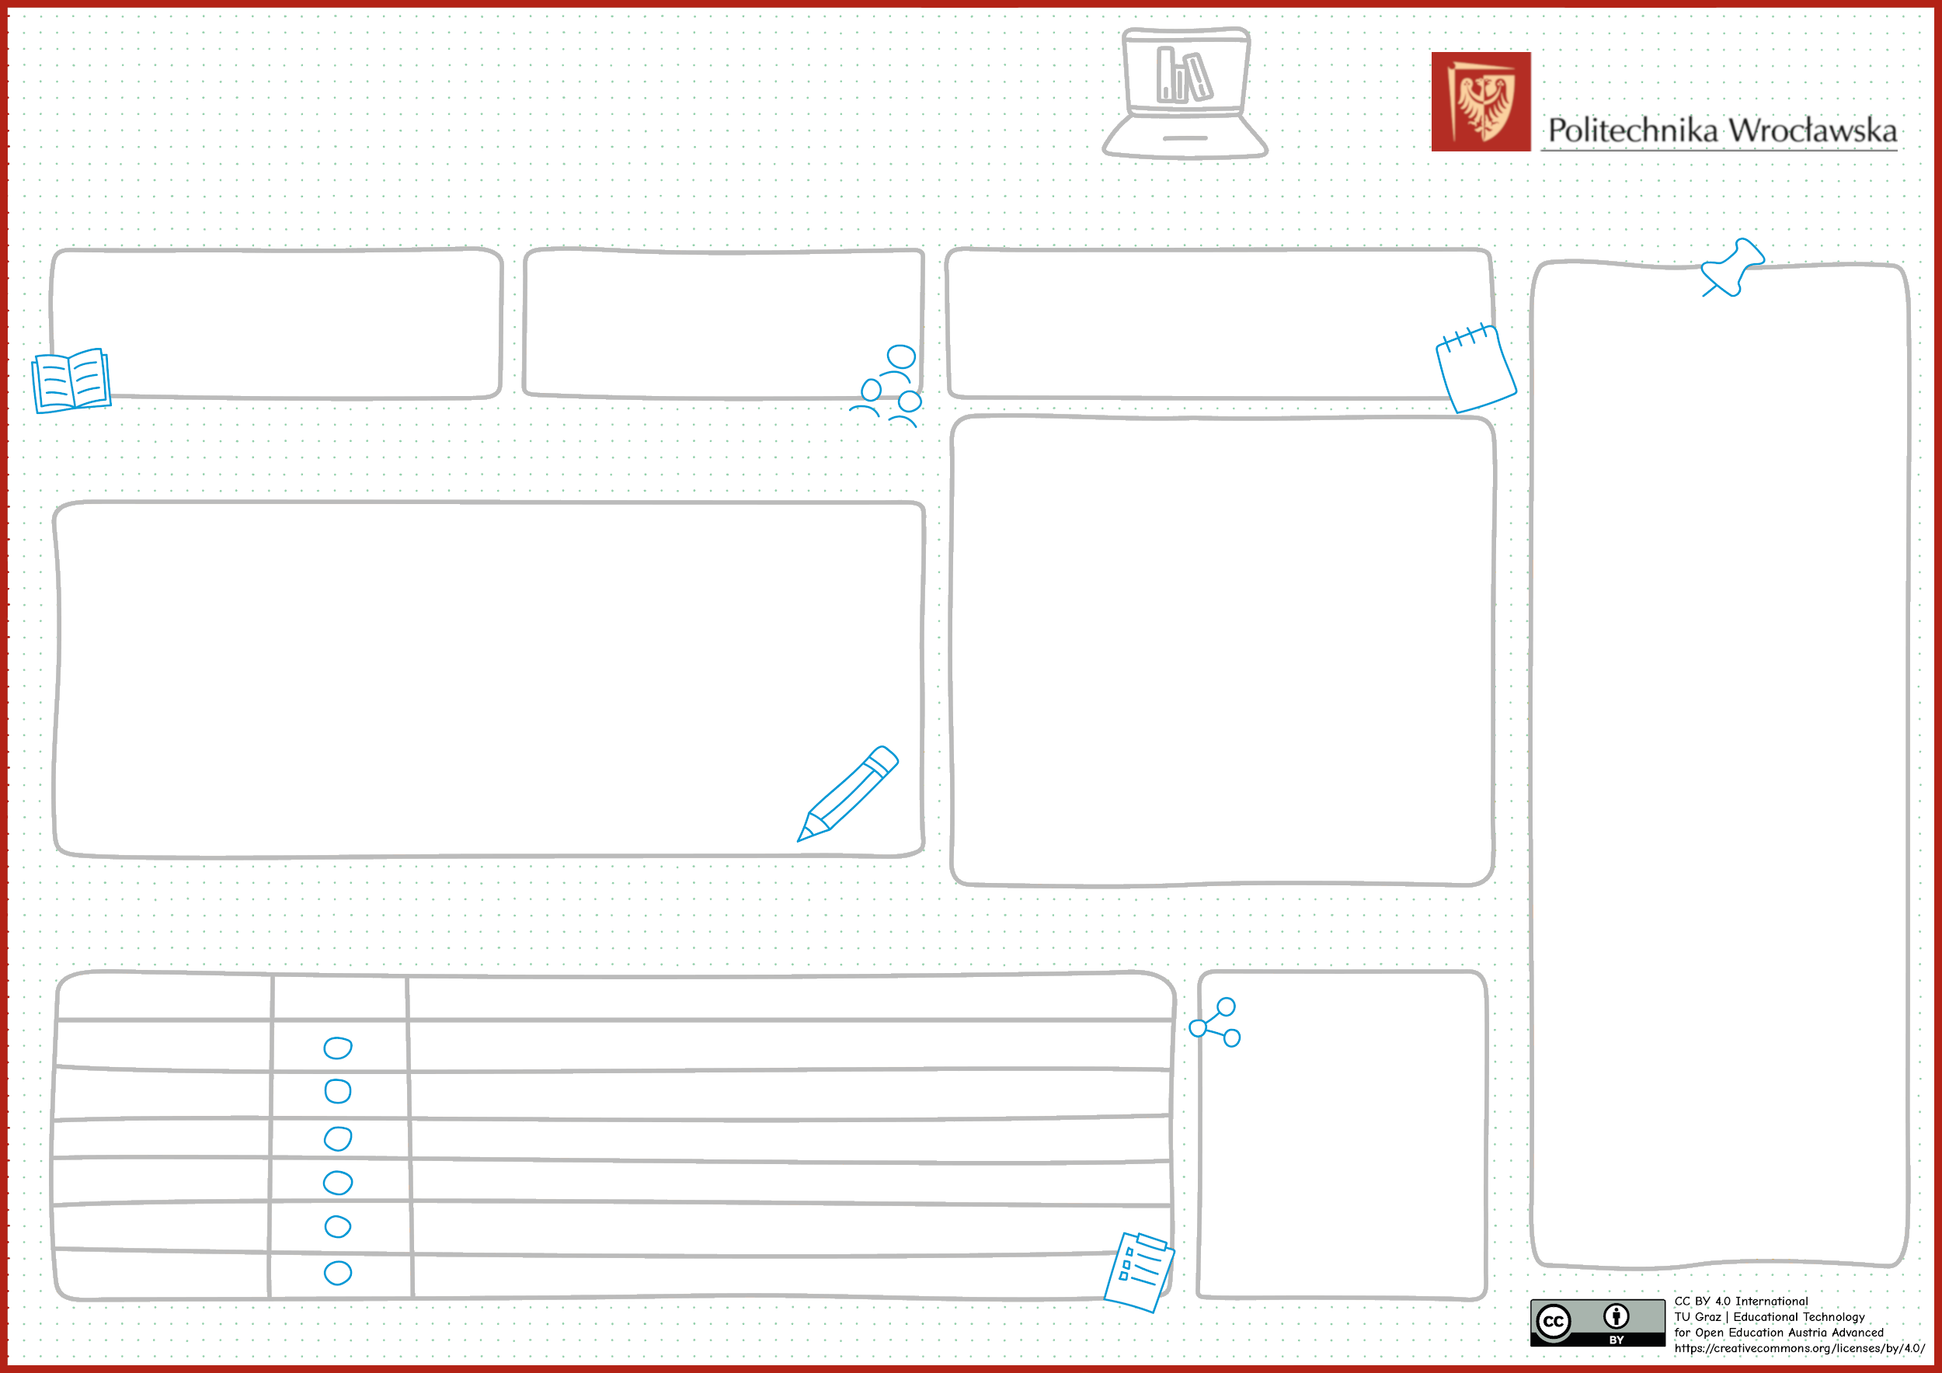
Kanwa do tworzenia otwartych zasobów edukacyjnych (OZE)
PLANUJĘ
ABY GRUPA DOCELOWA
OSIĄGNĘŁA CELE (EDUKACYJNE)
Arkusz
Wcześniejsze przygotowanie
Wniosek
Slajdy
Zrobione! –
Sprawdź, czy aby na pewno?
Quiz
Film wideo
Wiedza
Refleksja
Kontekst
CZY MÓJ OZE JEST DOSTĘPNY?
SZKICE I NOTATKI
Jeśli Twój OZE ma być dostępny i do użytku dla każdego, zastanów się, czy ma …
Zasób korzysta z otwartego formatu
(np. html, h5p, pdf).
Licencja CC (np. CC BY), identyfikator wersji (np. 4.0 International) i oznaczenie autorstwa są podane wraz zasobem.
Tekst licencji jest powiązany linkiem z URL.
OZE został właściwie opisany (metadane).
Materiały innych osób mają odpowiednie licencje.
Inne materiały zostały uznane zgodnie ze swoją licencją – zobacz praktyczna zasada TASLL
Zmiany w istniejących zasobach są wyjaśnione.
OZE został opublikowany (w repozytorium lub na własnej stornie interntowej).
Znajomi wiedzą o nowym OZE (krótki e-mail, bezpośrednia konwersacja)
Planuje sie ponownie użyć OZE lub jego składniki (w innych kursach lub następnych semestrach).
Zatytułowane nagłówki porządkujące zawartość OZE
Jasny i czytelny projekt graficzny (wybór koloru, rozmiaru czcionki, itd.)
Uporządkowane i nazwane tabelki
Formuły matematyczne używające MathML lub Latex
Teksty alternatywne dla obrazów
Podtytuły i transkrypcje do filmów wideo oraz nagrań
Sensowny opis linku (zamiast: “kliknij tutaj”)
Narzędziownik dostępności OZE zapewnia dodatkowe porady jak uczynić swój OZE dostępnym.
Wyszukiwarka Creative Commons
OER Commons
Oasis
LICENCJE & AUTORSTWO
SKŁADNIKI
Wyszukiwarka OZE:
Czego potrzeba?
Już istnieje?
Komentarz, np. oznaczenie autorstwa i licencja materiałów innych osób
Potrzebne oprogramowanie
Dźwięk
OZE w LMS nie jest automatycznie publikowany i dostępny dla innych!
np. CC BY 4.0 International + nazwisko + instutucja lub uniwersytet
Teksty
Obrazy
Pomoc koleżanek i kolegów
Tłumaczenie: Politechnika Wrocławska

